Slide 1
স্বাগতম

Slide 2
পরিচয়
মাহবুব আলম আকন্দ
প্রভাষক (যুক্তিবিদ্যা)
ক্যান্টনমেন্ট পাবলিক স্কুল এন্ড কলেজ,মোমেনশাহী।
মোবাইল নং
০১৯১১-৯৬৯৬৫০
০১৬১১-৯৬৯৬৫০
ই-মেইল
alamakand@yahoo.com

Slide 3
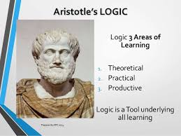
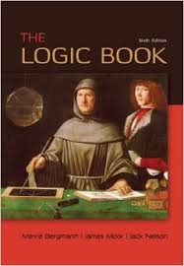
পাঠ পরিচিতিঃ
শ্রেনিঃএকাদশ
শাখাঃমানবিক
বিষয়ঃযুক্তিবিদ্যা
অধ্যায়ঃপ্রথম
অনুচ্ছেদঃ১(ঘ)
সময়ঃ ৪৫ মিনিট

Slide 4
যুক্তিবিদ্যার সরূপ
চিন্তার বিজ্ঞান
/
বিজ্ঞান
কলাবিদ্যা
?
আর্দশমুলক
ব্যবহারিক বিজ্ঞান

Slide 5
শিখনফল
১)যুক্তিবিদ্যা কী?
২)বিজ্ঞান ও কলাবিদ্যা কী?
৩)যুক্তিবিদ্যা বিজ্ঞান, না কলাবিদ্যা,না উভয়ই

Slide 6
পাঠ বিশ্লেষন
যুক্তিবিদ্যাঃ
যুক্তিবিদ্যা হলো এমন একটি আদর্শমূলক ব্যবহারিক বিজ্ঞান যা সত্যতার আদর্শকে সামনে রেখে অনুমান বা যুক্তিপদ্ধতি সম্পর্কে কতকগুলো নিয়মকানুন প্রণয়ন করে এবং সেগুলো আমাদের বাস্তব চিন্তা ক্ষেত্রে প্রয়োগ করার কলাকৌশল শিক্ষা দেয় ।

Slide 7
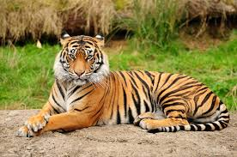
বিজ্ঞানঃ
প্রকৃতির একটি বিশেষ বিষয় সম্পর্কে সুনিশ্চিত ও সুশৃঙ্খল জ্ঞানকে বিজ্ঞান বলে।প্রতিটি বিজ্ঞান তার নিজ নিজ বিভাগের গন্ডীর মধ্য সীমাবদ্ধ থেকে পরীক্ষণ ও নিরীক্ষণের সাহায্য কতকগুলো সাধারণ নিয়ম আবিষ্কার করে এবংঐ নিয়মগুলোর সাহায্য বিভাগীয় বিষয়াদি ও ঘটনাবলিকে ব্যাখ্যা দেয়ার চেষ্টা করে।
যথাঃ
প্রাণীবিদ্যা
জোতিষ্কশাস্ত্র
ঊদ্ভিদবিদ্যা

Slide 8
কলাবিদ্যাঃ
যে বিদ্যা বিশেষ কোন উদ্দেশ্য সাধনের জন্য আমাদের জ্ঞানকে বাস্তব চিন্তা ক্ষেত্রে প্রয়োগ করার নিয়ম কানুন শিক্ষা
দেয় তাকে কলাবিদ্যা বলে । যথাঃ
রন্ধনকার্য
কৃষিবিদ্যা
অস্ত্রোপচার

Slide 9
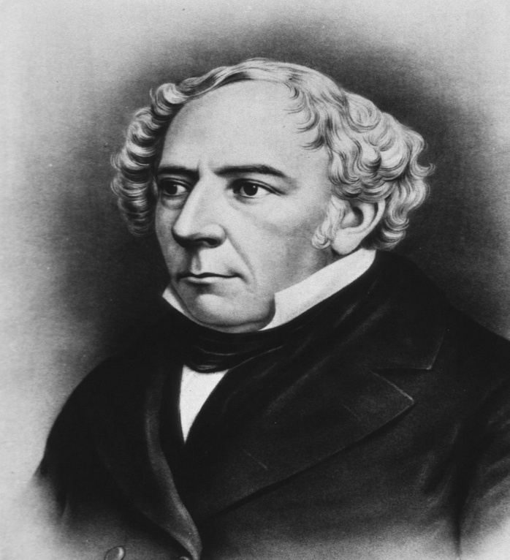
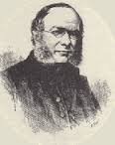
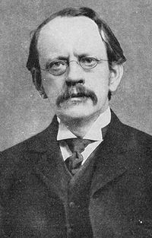
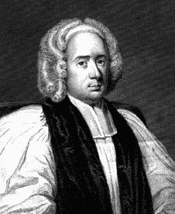
বিজ্ঞান হিসাবে যুক্তিবিদ্যাঃ
ম্যানসেল
হ্যামিলটন
টমসন
যোসেফে
হ্যামিলটন,ম্যানসেল,টমসন প্রমুখ যুক্তিবিদগণ মনে করেন,যুক্তিবিদ্যা শুধুমাত্র একটি বিজ্ঞান।তাদের মতে, ,যুক্তিবিদ্যার কাজ হলো যথার্থ যুক্তিপদ্ধতির নিয়ম কানুন সম্বন্ধে জ্ঞান দান করে। ,যুক্তিবিদ্যার ব্যবহারিক দিকটা উপেক্ষা করে।
যোসেফের মতে,
যুক্তিবিদ্যা হলো এমন একটি বিজ্ঞান যা এমন কতকগুলো সাধারন নীতিমালা নিয়ে আলোচনা করে যাদের সাহায্য নিয়ে আমরা যে কোন ধরনের বস্তু বা বিষয় সম্পর্কে চিন্তা করতে পারি।

Slide 10
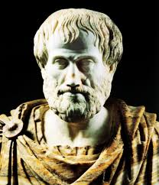
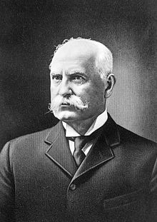
কলাবিদ্যা হিসাবে যুক্তিবিদ্যাঃ
অ্যালড্রিচ
এ্যারিস্টটল
এ্যারিস্টটল,অ্যালড্রিচ প্রমুখ যুক্তিবিদগণ বলেন,
যুক্তিবিদ্যা একটি কলাবিদ্যা।তাদের মতে,যুক্তিবিদ্যা যুক্তির নিয়মাবলীকে আমাদের বাস্তব চিন্তা ক্ষেত্রে প্রয়োগ করে কিভাবে সত্যকে অর্জন করা যায় সে সম্বন্ধে নির্দেশ দেয়।
তারা যুক্তিবিদ্যার তত্তগত দিকটা উপেক্ষা করে বলেন,
যুক্তিপদ্ধতি সম্বন্ধে জ্ঞান দান করা যুক্তিবিদ্যার কাজ নয়,বরং যুক্তিপদ্ধতির নিয়মাবলী ব্যবহারিক ক্ষেত্রে প্রয়োগ করা যুক্তিবিদ্যার উদ্দেশ্য ।

Slide 11
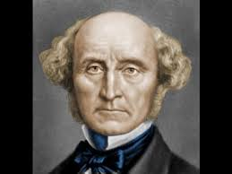
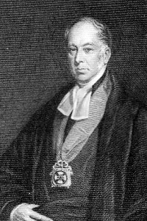
বিজ্ঞান ও কলাবিদ্যা হিসাবে যুক্তিবিদ্যাঃ
মিল,হোয়েটলি এবং কার্ভেথরীড বলেন,যুক্তিবিদ্যা বিজ্ঞান ও কলাবিদ্যা উভয়ই।
বিজ্ঞান হিসেবে যুক্তিবিদ্যা সঠিক যুক্তিপদ্ধতির নিয়ম কানুন সম্পর্কে আমাদের কে জ্ঞান দেয়।
আর কলাবিদ্যা হিসেবে এসব নিয়মকে আমাদের বাস্তব চিন্তাক্ষেত্রে সুষ্ঠভাবে প্রয়োগের মাধ্যমে সত্যতাকে আবিষ্কার করতে সহায়তা করে ।

Slide 12
দলীয় কাজ
ক-দল
যুক্তিবিদ মিলের মতে যুক্তিবিদ্যা বিজ্ঞান, না কলাবিদ্যা,না উভয়ই আলোচনা করো।

Slide 13
মূল্যায়ন
(খ) কোন শাস্ত্রকে কলাবিদ্যা বলা হয় ?
(গ) যুক্তিবিদ্যা একাধারে একটি বিজ্ঞান ও একটি কলা।কারা এরূপ কথা বলেন ?
(ক) যুক্তিবিদ্যা শুধুমাত্র একটি বিজ্ঞান ।কে এ মতটি সমর্থন করেন ?
হ্যামিলটন
কৃষিবিদ্যা
ম্যানসেল্ট ও টমসন
মিল ও হোয়েটলি
উদ্ভিদ বিদ্যা
হোয়েটলি
প্রাণীবিদ্যা
হ্যামিলটন
অলড্রিস
মিল ও হোয়েটলি
যোসেফ ও ফাউলার
কৃষিবিদ্যা

Slide 14
বাড়ির কাজ
যুক্তিবিদ্যা কি একটি বিজ্ঞান,না একটি কলাবিদ্যা,না উভয়ই-ব্যাখ্যা কর ।

